Slide 1
Jongerenwerk in ‘s-Hertogenbosch
Jij bent je eigen held!

Slide 2
Alex Bekkers
Stedelijk Coördinator PowerUp073
Suzanne van Sluisveld
JPP-er team Noord

Slide 4
The Big Bang
2015
opdracht
regie
samenwerking
verbinding
jongerenteams
Integraal
wijkgericht
toekomstgericht
Notes:
Start in 2015.
Jongerenwerk is versnipperd. De gemeente wil een herkenbare stedelijke aanpak met uitvoering op wijkniveau.
Stap 1:
De gemeente vraagt aan organisaties voor jongerenwerk om met een plan te komen voor integrale samenwerking. Dit lukt niet.
Stap 2:
De gemeente neemt de regie en aansturing over.
Dit leidt in 2016 tot een samenwerkingsovereenkomst tussen 4 organisaties
3 werksoorten verbinden zich: jongerenwerk, sport en individuele hulpverlening JPP.
Er komt geen nieuwe organisatie; alle medewerkers werken vanuit de moederorganisatie.
Elke organisatie houdt eigen budgetten. Er is een beperkt ontwikkelbudget.
Vier jongerenteams om integraal en wijkgericht te werken. Per wijk een uitvoeringsplan.
Eerst vier teamleiders, later twee stedelijk coördinatoren.
Een stuurgroep bewaakt de doorontwikkeling en professionalisering. Een beleidsregisseur van de gemeente ondersteunt dit proces

Slide 5
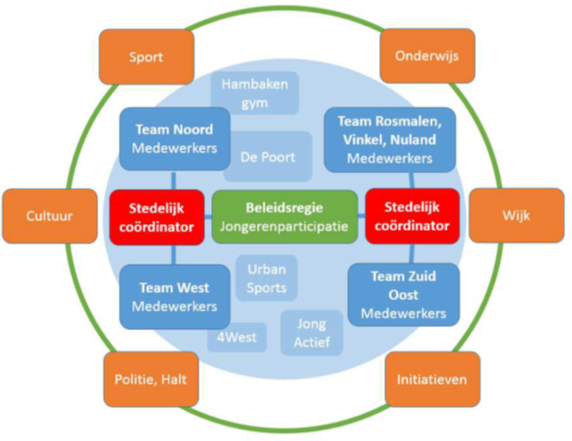

Slide 6
Buurtsportwerk
Jongerenwerk
JPP Maatschappelijk werk Risicojeugd
PowerUp073
Notes:
PowerUp073 is vanaf 2017 een netwerkorganisatie tussen:
De buurtsportwerkers van afdeling ’S-PORT van de gemeente ‘s-Hertogenbosch
Jongerenwerk
JPP, maatschappelijk werk Risicojeugd

Slide 7
Expertises
accommodatiegebonden jongerenwerk
ambulant jongerenwerk
buurtsportwerk
kortdurende individuele hulpverlening

Slide 8
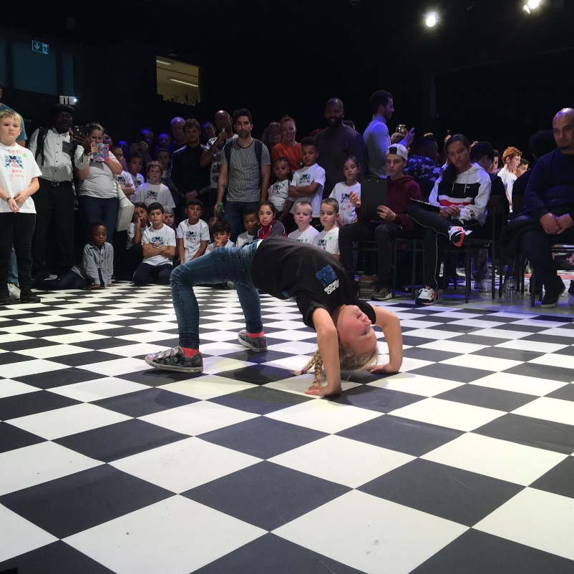
Hoofddoelstellingen
Talentontwikkeling
Powerbattle, The floor is Yours, UR-Record...
Participatie
Citytrainers, Cityboost, Krajicek Foundation…
Preventie
Primair; in het algemeen → voorzieningen
Secundair; voor (risico)groepen → voorlichting
Tertiair; specifieke personen → aanpakken
Notes:
De focus ligt volledig op jongeren zelf aan het stuur te laten van de eigen ontwikkeling;
talenten te ontdekken;
vroeg zaken te signaleren die fout dreigen te lopen;
op een snelle, efficiënte manier problematiek aan te pakken en op te lossen!
Talentontwikkeling
Middels Powerbattle, the floor is Yours, Ur-Record etc.
Participatie
Citytrainers, cityboost, Krajicek Foundation etc.
Preventie
Primair, in het algemeen→voorzieningen
Secundair, voor risico groepen→voorlichting
Tertiair, specifieke personen→aanpakken
Aanleiding inzet op Preventie
Behoefte om meer preventief te werken om zwaardere jeugdhulp of jeugdzorg te voorkomen en maatschappelijke kosten te beperken.
Middels:
Toename preventieve inzet
Vernieuwende aanpak (1+1+1=4)
Beschikbare middelen op de juiste manier inzetten
Behoeften en problematieken onder jongeren sneller in
beeld en eerder aangepakt
Professionals zichtbaar in de wijk
Snel signaleren en schakelen. Eigen sociale netwerk inzetten en afschalen naar het formele en informele voorliggende veld

Slide 9
praktijkvoorbeeld
https://youtu.be/_bUxPtZbhWE
Notes:
Evt kortere video via: https://youtu.be/_bUxPtZbhWE

Slide 10
Voorbeeld van preventie in
de wijk door informatie te
verstrekken aan professionals,
inwoners én jongeren.
Notes:
Activiteiten en projecten
Netwerk-/stedelijk platformfunctie: Speeddate voor de Bossche jongeren, uitwisseling Finland, campagne Wat kies jij?, drieluik landelijk jongerenwerk, uitwisseling Brussel
Preventie & Jongerenparticipatie & Talentontwikkeling: Boost je Buurt in vier wijken, Boostday, activiteiten en projecten door jongeren met financiële ondersteuning vanuit Cityboost (Ladies Only Infinity, Muziekstudio 4West, UR Record Muziekkamp), Power Battle (boogschieten, K-Pop dansen), school-werkcafé, workshop 3D printen, open inloop, Off-side, kookclub, individuele trajecten JPP, dialoog gesprekken moeder-dochter, Citytrainer buurt& cultuur en nog veel meer activiteiten in de verschillende wijken
Onderwijs: deelname Innovatieweek KW1C, Themadag Respect me, don’t sext me (Rodenborgh), Fitdag (Jeroen Bosch College), workshops (Sancta Maria), afspraken rondom wekelijkse inzet Bossche Vakschool, Taskforce, Raak onderzoek Fontys Maike Kooijmans, oppascursus pierson
Stedelijke projecten: SKEER! (thema armoede), Schulden (10 uur p. week binnen onderwijs), Ramadantoernooi
Interne ontwikkelingen: registratiesysteem, spinnenweb positieve gezondheid, pilot sportstrippenkaart, onderzoek maatschappelijk rendement (Fontys), uitbreiding functionaliteiten website, participatie(ladder) bijeenkomsten teams, interne nieuwsbrief, Projectleider ISK, buurtsportwerker RNV, workshop Laaggeletterdheid bij jongeren, weerbaarheidstraining
Positionering: Infograpics o.b.v. de WUP’s, deelname Dag van het Jongerenwerk, versteviging bekendheid PU073 in de wijken, op zoek naar twee nieuwe locaties jongerencentra Noord en Zuid/Oost, informatiebijeenkomst pers en commissie sociaal, PowerUp073 Meeting thema onderwijs i.s.m. KW1C
In de media:
Brabants Dagblad ‘Bossche meidengroep verzint verwenmiddag’ http://bit.ly/2ZvryBw
Brabants Dagblad ‘Wethouders Kahya overhandigt Citytrainers sportkleding als stimulans’ http://bit.ly/2XDtNR8
DTV ‘Actieve Citytrainers beloond voor jongerenwerk in Bossche wijken’ http://bit.ly/2UOZLgu
Gelijke kansen https://www.gelijke-kansen.nl/actueel/nieuws/2019/03/28/interview-wethouder-onderwijs-den-bosch-ufuk-kahya

Slide 11
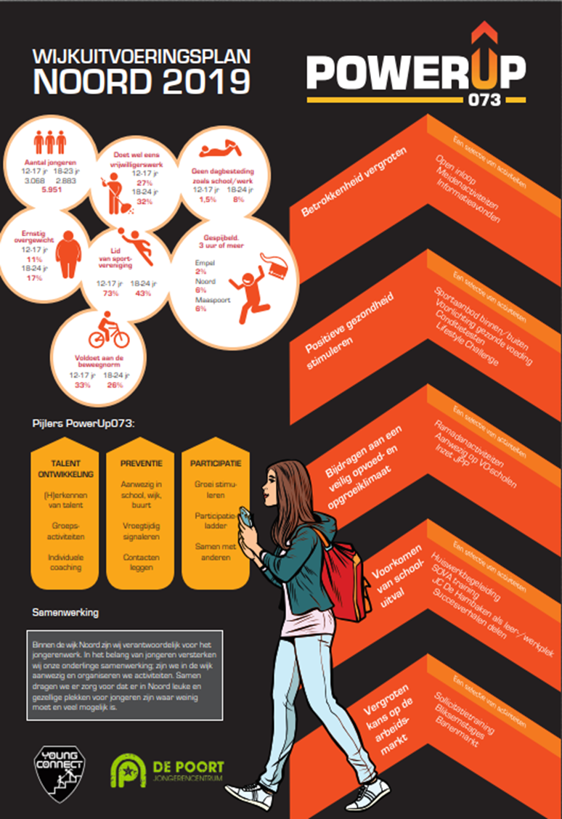
Notes:
Activiteiten en projecten
Netwerk-/stedelijk platformfunctie: Speeddate voor de Bossche jongeren, uitwisseling Finland, campagne Wat kies jij?, drieluik landelijk jongerenwerk, uitwisseling Brussel
Preventie & Jongerenparticipatie & Talentontwikkeling: Boost je Buurt in vier wijken, Boostday, activiteiten en projecten door jongeren met financiële ondersteuning vanuit Cityboost (Ladies Only Infinity, Muziekstudio 4West, UR Record Muziekkamp), Power Battle (boogschieten, K-Pop dansen), school-werkcafé, workshop 3D printen, open inloop, Off-side, kookclub, individuele trajecten JPP, dialoog gesprekken moeder-dochter, Citytrainer buurt& cultuur en nog veel meer activiteiten in de verschillende wijken
Onderwijs: deelname Innovatieweek KW1C, Themadag Respect me, don’t sext me (Rodenborgh), Fitdag (Jeroen Bosch College), workshops (Sancta Maria), afspraken rondom wekelijkse inzet Bossche Vakschool, Taskforce, Raak onderzoek Fontys Maike Kooijmans, oppascursus pierson
Stedelijke projecten: SKEER! (thema armoede), Schulden (10 uur p. week binnen onderwijs), Ramadantoernooi
Interne ontwikkelingen: registratiesysteem, spinnenweb positieve gezondheid, pilot sportstrippenkaart, onderzoek maatschappelijk rendement (Fontys), uitbreiding functionaliteiten website, participatie(ladder) bijeenkomsten teams, interne nieuwsbrief, Projectleider ISK, buurtsportwerker RNV, workshop Laaggeletterdheid bij jongeren, weerbaarheidstraining
Positionering: Infograpics o.b.v. de WUP’s, deelname Dag van het Jongerenwerk, versteviging bekendheid PU073 in de wijken, op zoek naar twee nieuwe locaties jongerencentra Noord en Zuid/Oost, informatiebijeenkomst pers en commissie sociaal, PowerUp073 Meeting thema onderwijs i.s.m. KW1C
In de media:
Brabants Dagblad ‘Bossche meidengroep verzint verwenmiddag’ http://bit.ly/2ZvryBw
Brabants Dagblad ‘Wethouders Kahya overhandigt Citytrainers sportkleding als stimulans’ http://bit.ly/2XDtNR8
DTV ‘Actieve Citytrainers beloond voor jongerenwerk in Bossche wijken’ http://bit.ly/2UOZLgu
Gelijke kansen https://www.gelijke-kansen.nl/actueel/nieuws/2019/03/28/interview-wethouder-onderwijs-den-bosch-ufuk-kahya

Slide 12
2019 on it!
1 stedelijk plan + 4 wijkplannen
Taskforce V073
(inter)nationaal
netwerk
Urban scene
Registratie-systeem
Verdere integratie organisaties
Notes:
Een stedelijk plan voor het jongerenwerk
4 deelplannen per wijk, met doelstellingen en indicatoren
(gebaseerd op Inspiring Quality Youth Work)
Verstevigen samenwerking met VO scholen ( Taskforce V073)
(Inter-) nationaal netwerk verstevigen
Omarmen Urban scene
Stedelijk registratiesysteem jongerenwerk
Diepere integratie organisaties

Slide 13
Socials:
Facebook: https://www.facebook.com/PowerUp073/
Instagram: https://www.instagram.com/PowerUp073/
Twitter: https://twitter.com/PowerUp073/
Site: https://www.powerup073.nl/

